Slide 1

Indikativ perfekta pasiva
19. lekce

Slide 2
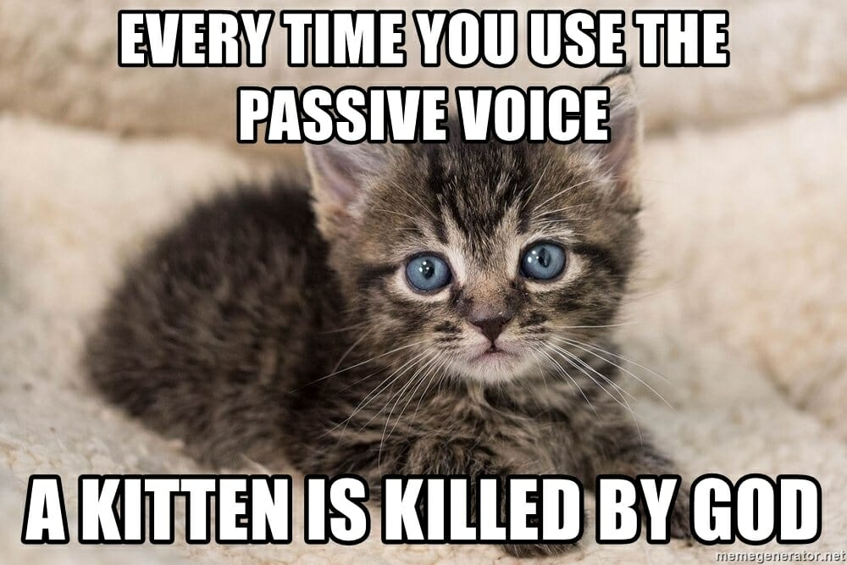
Indikativ perfekta pasiva
Indikativ perfekta pasiva je tvar analytický – skládá se ze dvou slov:
  Participium perfekta pasiva
  Tvar slovesa esse
  Příklad: laudatus sum = byl jsem pochválen
Indikativ perfekta pasiva vyjadřuje dokončený děj v minulosti
do češtiny překládáme dokonavými slovesy
Participium perfekta asiva
Tvar slovesa esse

Slide 3

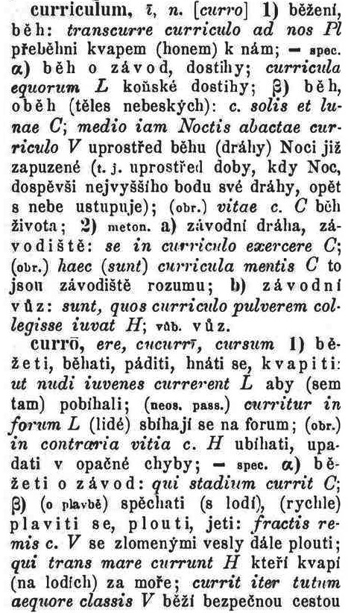
Participium perfekta pasiva
Odvozuje se od tvaru supina – 4. tvar slovesa ve slovníku:
  laudo, -are, -avi, -atum
Od tvaru supina se odtrhne –um, čímž vznikne supinový kmen:
  laudatum laudat-
K supinovému kmeni připojíme koncovky -us (m.), -a (f.) či -um (n.)
  laudatus, laudata, laudatum = pochválený, pochválená, pochválené
  skloňuje se jako adjektivum 1. a 2. deklinace

Slide 4
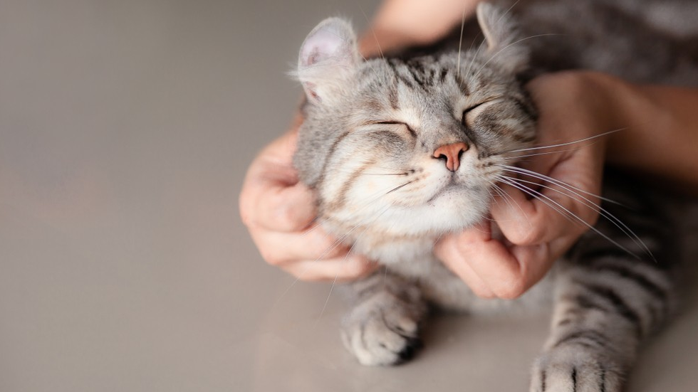
Význam a překlad participia perfekta pasiva
Vyjadřuje děj pasivní a předčasný (před dějem jiného slovesa)
Nevyjadřuje čas absolutně, pouze ve vztahu k jinému ději – např. i děj, který nastane před jiným dějem v budoucnosti
Možnosti překladu (např. „laudatus“):
  Přídavné jméno slovesné: „pochválený“
  Vztažná věta: „ten, který byl pochválen“
  Příslovečná věta: „když byl pochválen“, „ačkoliv byl pochválen“
  Souřadně spojené hlavní věty: „byl pochválen a/a proto ….“
  Přechodníkem minulým: „byv pochválen“
    Pokud tyhle zvláštní termity jako „byv“, „byvši“ a „byvše“ neznáte nebo v tom ani v češtině nejste úplně suterénní, tak je nepoužívejte a dejte přednost předchozím možnostem, protože jinak je velké rizoto, že z toho vznikne katastrální fiakr.

Slide 5
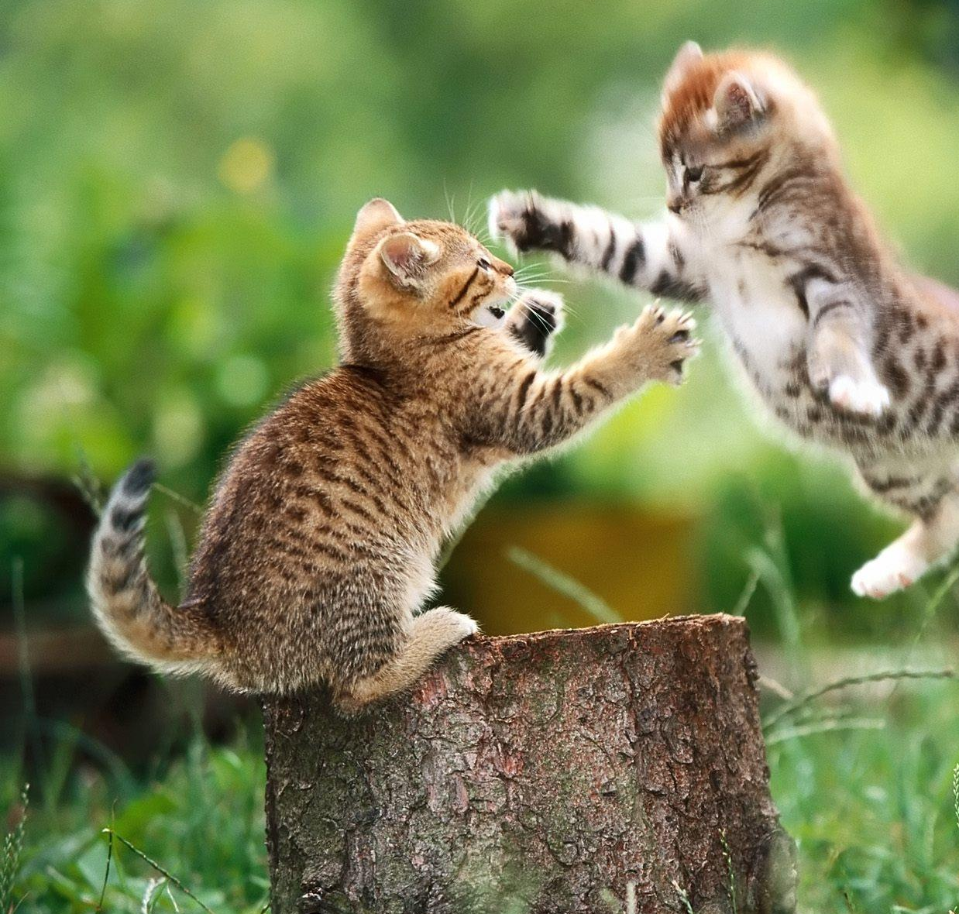
Tvoření indikativu perfekta pasiva
Indikativ perfekta pasiva se skládá z:
  Participia perfekta pasiva
  Indikativu prézenta slovesa esse
+
Participium perfekta pasiva se shoduje v rodě, čísle a pádě s podmětem
Tvar slovesa esse musí rovněž odpovídat podmětu:
  Nom., sg. f., 3. osoba: laudata est = byla pochválena
  Nom., pl. m., 1. osoba: laudati sumus = byli jsme pochváleni (muži)
  Nom., sg., n., 2. osoba: laudatum es = bylo jsi pochváleno
Deponentní slovesa tvoří indikativ perfekta pasiva stejně jako nedeponentní
Indikativ perfekta pasiva se skládá z:
  Participia perfekta pasiva
  Indikativu prézenta slovesa esse
+
Participium perfekta pasiva se shoduje v rodě, čísle a pádě s podmětem
Tvar slovesa esse musí rovněž odpovídat podmětu:
  Nom., sg. f., 3. osoba: laudata est = byla pochválena
  Nom., pl. m., 1. osoba: laudati sumus = byli jsme pochváleni (muži)
  Nom., sg., n., 2. osoba: laudatum es = bylo jsi pochváleno
Deponentní slovesa tvoří indikativ perfekta pasiva stejně jako nedeponentní
Laudatus, a, um / i, ae, a
Sum, es, est / sumus, estis, sunt
Laudatus, a, um / i, ae, a
Sum, es, est / sumus, estis, sunt

Slide 6
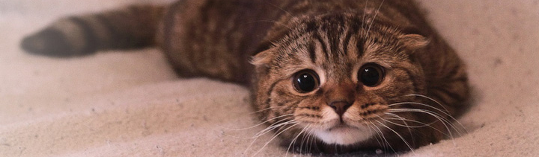
Tvary indikativu perfekta pasiva
 |  | 1. konjugace | 2. konjugace | 3. konjugace | 4. konjugace
Sg. | 1. | laudatus, a, um sum | monitus, a, um sum | dictus, a, um sum | auditus, a, um sum
 | 2. | laudatus, a, um es | monitus, a, um es | dictus, a, um es | auditus, a, um es
 | 3. | laudatus, a, um est | monitus, a, um est | dictus, a, um est | auditus, a, um est
Pl. | 1. | laudati, ae, a sumus | moniti, ae, a sumus | dicti, ae, a sumus | auditi, ae, a sumus
 | 2. | laudati, ae, a estis | moniti, ae, a estis | dicti, ae, a estis | auditi, ae, a estis
 | 3. | laudati, ae, a sunt | moniti, ae, a sunt | dicti, ae, a sunt | auditi, ae, a sunt

